Slide 1
CẤU TRÚC DỮ LIỆU
& GIẢI THUẬT NÂNG CAO
CHỦ ĐỀ: Mảng động nhiều chiều
Giảng viên hướng dẫn: Nguyễn Thanh Sơn
Thành viên nhóm:
Nguyễn Vũ Dương – 20520465
Võ Nguyễn Hoài Nam – 20520645
Phạm Phước An - 20520375

Slide 2
Nội Dung
GIỚI THIỆU
CƠ SỞ LÝ THUYẾT
CÀI ĐẶT
THAO TÁC
ỨNG DỤNG
QUIZ

Slide 3
1.GIỚI THIỆU

Slide 4
MỤC TIÊU CHỦ ĐỀ
Tìm hiểu rõ về các thao tác liên quan đến mảng động nhiều chiều trong toán học.
PHƯƠNG PHÁP NGHIÊN CỨU
Nghiên cứu các hàm trong thư viện numpy.
ĐỐI TƯỢNG VÀ PHẠM VI NGHIÊN CỨU
Nghiên cứu về cách thức hoạt dộng của các hàm trong thư viên numpy sau đó tự code ra các hàm đó thao tác trên kiểu dữ liệu list.

Slide 5
2. CƠ SỞ LÝ THUYẾT

Slide 6
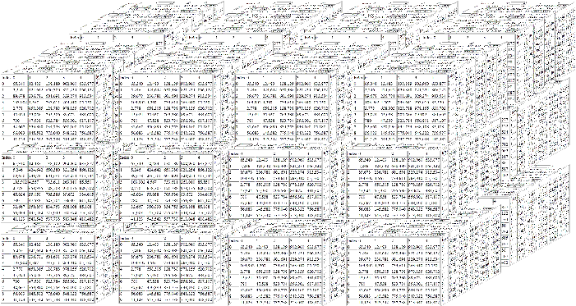
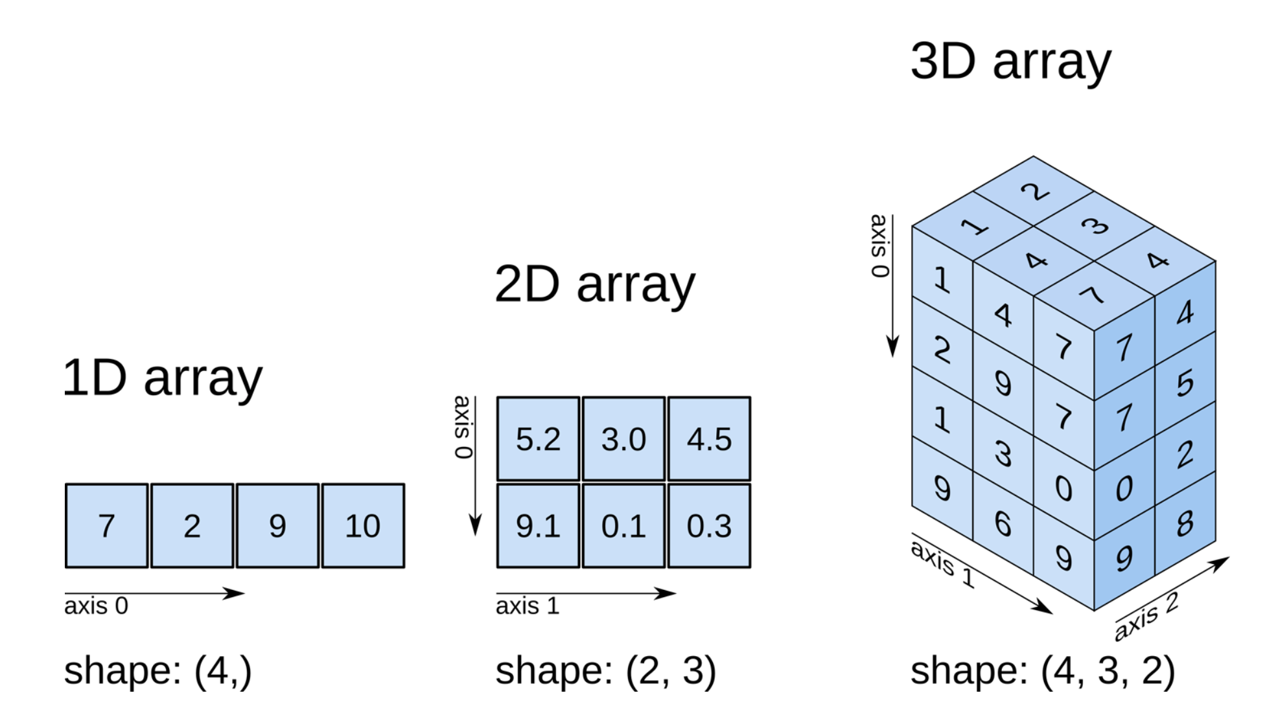
2.1 Khái niệm về mảng động nhiều chiều
Mảng động nhiều chiều là là một container nhiều chiều gồm các items có cùng loại và kích thước.
Số lượng chiều và items trong mảng được định nghĩa bởi shape (hình dạng) của nó.

Slide 7
2.2 Shape (hình dạng) của mảng
a. Shape trong Numpy
Biểu diễn dưới dạng bộ dữ liệu (tuple) gồm kích thước mỗi chiều của mảng.
Numpy.shape thường được dùng để lấy hình dạng hiện tại của mảng, nhưng cũng có thể thay đổi lại hình dạng mảng.

Slide 8
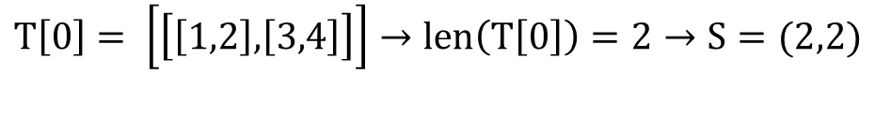
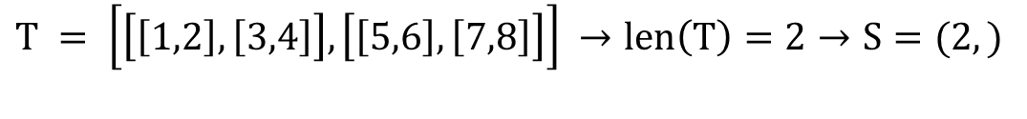

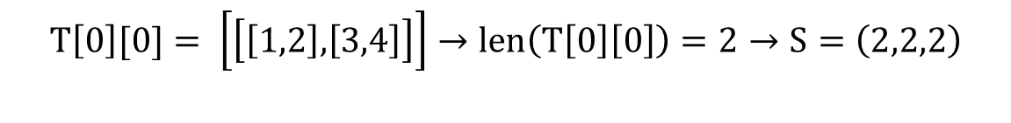
2.2 Shape (hình dạng) của mảng
b. Shape trên list
- Shape trên list không có hàm cho trước, do người lập trình cài đặt.
- Ý tưởng tìm shape:
$$S=()$$
$$T = \left[\left[\left[1,2\right],\left[3,4\right]\right],\left[\left[5,6\right],\left[7,8\right]\right]\right] →len\left(T\right)=2→S=(2,)$$
$$T\left[0\right]= \left[\left[\left[1,2\right]\text{,}\left[3,4\right]\right]\right]→len\left(T\left[0\right]\right)=2→S=(2,2)$$
$$T\left[0\right][0]= \left[\left[\left[1,2\right]\text{,}\left[3,4\right]\right]\right]→len\left(T\left[0\right]\left[0\right]\right)=2→S=\left(2,2,2\right)$$

Slide 9
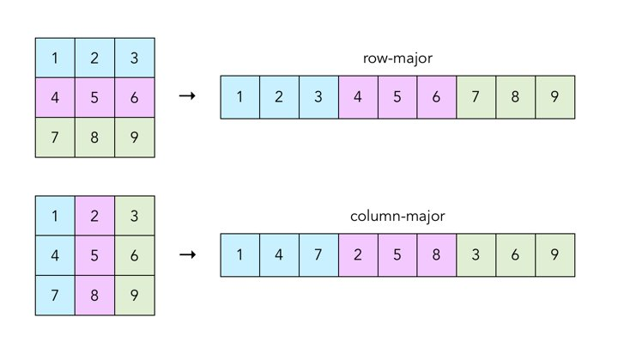
2.2 Shape (hình dạng) của mảng
c. Reshape
Reshape trong numpy dùng để thay đổi hình dạng của mảng theo Fortran hoặc C-like order.
Ví dụ:

Slide 10
2.2 Shape (hình dạng) của mảng
c. Reshape
Ý tưởng tìm reshape không dùng thư viện numpy:
Giảm chiều của list về 1 chiều duy nhất
Phân chia thành nhiều list con nằm trong 1 list mới.
Ví dụ:
$$\text{A}\text{= }\left[\left[\left[\text{1,2}\right]\text{,}\left[\text{3,4}\right]\right]\text{,}\left[\left[\text{5,6}\right]\text{,}\left[\text{7,8}\right]\right]\right]\text{→}\left[\left[\text{1,2,3,4}\right]\text{,}\left[\text{5,6,7,8} \right]\right]\text{→}\left[\text{1,2,3,4,5,6,7,8}\right]$$
$$\text{R}\text{eshape}\text{(}\text{A}\text{,(4,2))→}\text{A}\text{= }\left[\left[\text{1,2}\right]\text{,}\left[\text{3,4}\right]\text{,}\left[\text{5,6}\right]\text{,}\left[\text{7,8}\right]\right]$$

Slide 11
2.3 Resize
Giảm chiều list về 1 chiều
Có 3 trường hợp giữa S₁ (tổng số phần tử list cũ) và S₂ (tổng số phần tử list mới)
S₁ = S₂ thì reshape
S₁ > S₂ thì sao chép S₂ phần tử từ list
S₁ < S₂ thì sao chép 2*S₂ – S₁ phần tử từ list

Slide 12
2.3 Resize
Trường hợp 1:
L = reshape(arange(0,18),(3,3,2))
D = resize(L,(3,3,2))
D
[[[ 0, 1], [ 2, 3], [ 4, 5]],
[[[ 6, 7], [ 8, 9], [10, 11]],
[[[12, 13], [14, 15], [16, 17]]]

Slide 13
2.3 Resize
Trường hợp 2:
L = reshape(arange(0,18),(3,3,2))
D = resize(L,(3,3,1))
D
[[[0], [1], [2]], [[3], [4], [5]], [[6], [7], [8]]]

Slide 14
2.3 Resize
Trường hợp 3:
L = reshape(arange(0,18),(3,3,2))
D = resize(L,(3,3,3))
D
[[[ 0, 1, 2], [ 3, 4, 5], [ 6, 7, 8]],
[[[ 9, 10, 11], [12, 13, 14], [15, 16, 17]],
[[[ 0, 1, 2], [ 3, 4, 5], [ 6, 7, 8]]]

Slide 15
2.4 Chuyển vị của ma trận nhiều chiều
Với ma trận 2 chiều, ta xét i,j lần lượt là dòng, cột của ma trận
A^{T}_{i,j}= A_{j,i}
Với ma trận 3 chiều, ta xét i,j,k lần lượt là chỉ số ở mỗi chiều của ma trận
A^{T}_{i,j,k}= A_{k,j,i}
Với ma trận n chiều tương tự như trên.
1
45
88
1
56
72
83
1
56
72
83
56
22
7
A =
A^{T} =
45
22
65
0
45
22
65
0
72
65
-1
88
7
-1
99
88
7
-1
99
83
0
99

Slide 16
2.5 Ghép các mảng (Concatening Arrays)
Trong quá trình xử lý dữ liệu, rất nhiều bài toán đòi hỏi cần ghép nối nhiều mảng với nhau để mở rộng hàng hay cột.
Khi ghép các mảng đa chiều, chúng ta ghép các mảng theo trục.

Slide 17
2.5 Ghép các mảng (Concatening Arrays)
Điều kiện ghép mảng là cùng size và cùng axis.
Cú pháp numpy.concatenate(a₁,a₂,...,axis).

Slide 18
2.5 Ghép các mảng (Concatenating Arrays)
Ví dụ:
Concatenate
[[[ 0 1 2]
[[[ 3 4 5]]
[[[ 6 7 8]
[[[ 9 10 11]]
[[[13 14 15]
[[[16 17 18]]
[[[19 20 21]
[[[22 23 24]]]
Axis=0
a₁
[[[0 1 2]
[[[3 4 5]]
[[[6 7 8]]
[[[9 10 11]]]
a₂
[[[13 14 15]
[[[16 17 18]]
[[[19 20 21]
[[[22 23 24]]]

Slide 19
2.5 Ghép các mảng (Concatenating Arrays)
Ví dụ:
Concatenate
[[[ 0 1 2]
[[[ 3 4 5]
[[[13 14 15]
[[[16 17 18]]
[[[ 6 7 8]
[[[ 9 10 11]
[[[19 20 21]
[[[22 23 24]]]
Axis=1
a₁
[[[0 1 2]
[[[3 4 5]]
[[[6 7 8]]
[[[9 10 11]]]
a₂
[[[13 14 15]
[[[16 17 18]]
[[[19 20 21]
[[[22 23 24]]]

Slide 20
2.6 Sự cần thiết của mảng động nhiều chiều
Sử dụng mảng động nhiều chiều thì ta có thể resize kích thước của bức ảnh mà vẫn giữ được đặc trưng của bức ảnh.
Việc resize các bức ảnh về cùng kích thước có ích cho các model (mô hình) trong machine learning hoặc deeplearning dễ dàng học hơn và tối ưu hơn.

Slide 21
3. CÀI ĐẶT THAO TÁC

Slide 22
4. ỨNG DỤNG

Slide 23
Minimum spanning trees
Image
Audio

Slide 24
4.1 Minimum spanning trees
Cây khung nhỏ nhất được sử dụng:
+ Trong thiết kế mạng.
+ Theo dõi và xác minh khuôn mặt trong thời gian thực.
+ Các giao thức trong khoa học máy tính để tránh các chu kỳ mạng.
+ Phối màu

Slide 25
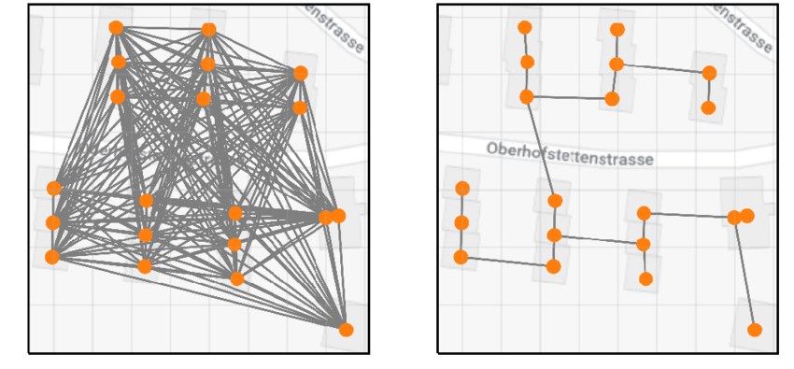
Fully Connected Network
MST network

Slide 26


4.2 Image
Ảnh số được lưu trong máy tính dưới dạng ma trận kích thước
Colored Image
(mxnx3)
Gray Image
(mxnx1)

Slide 27
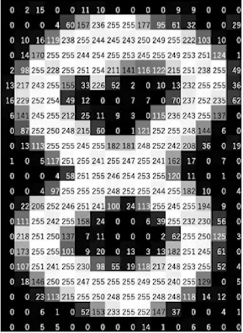
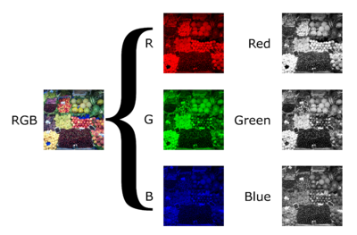

Slide 28
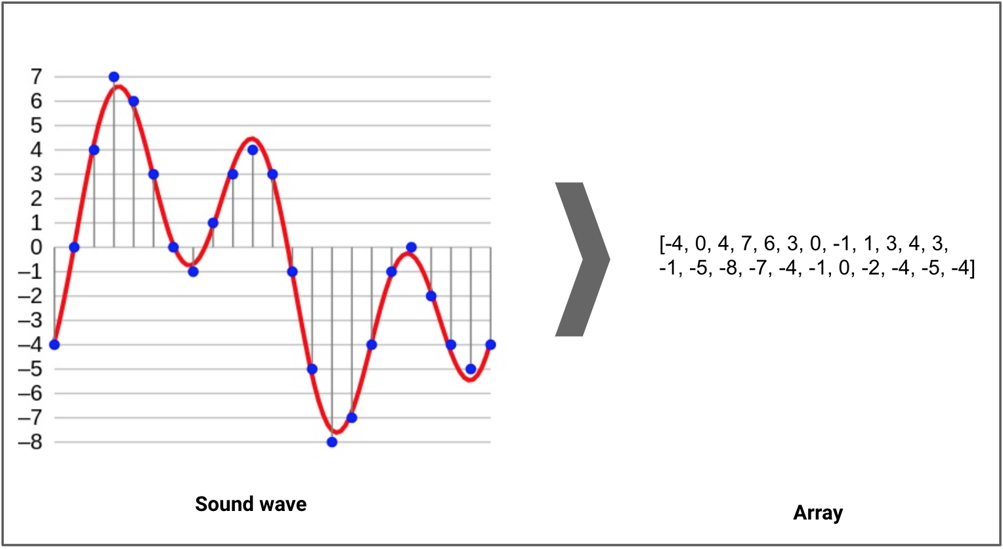
4.3 Audio

Slide 29
5. QUIZ

Slide 30
Thanks!
Any questions?
You can find me at @username & user@mail.me

